Slide 1
Tiếng Việt Ôn tập cuối học kì I (Tiết 8)

Slide 2
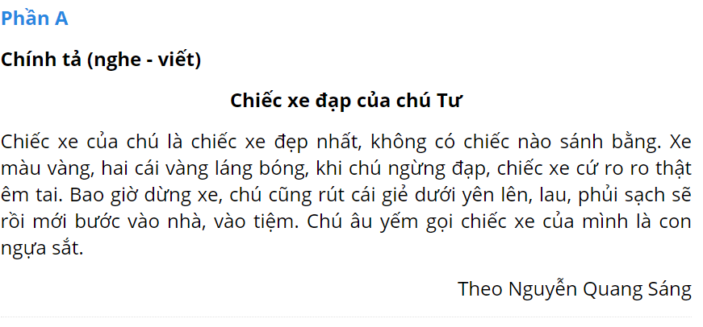
Bài luyện tập

Slide 3
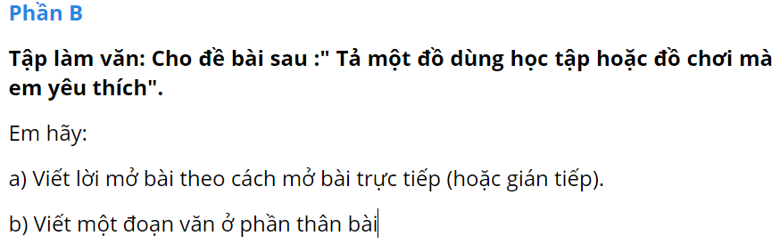
Bài luyện tập

Slide 4
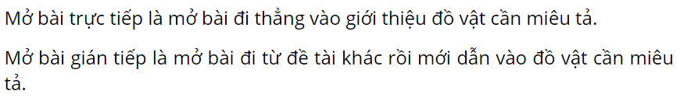
Cách làm

Slide 5
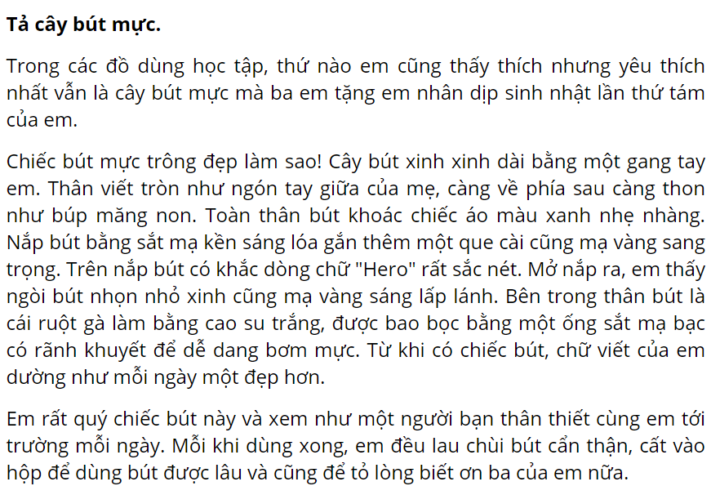
Chữa bài

